Slide 1

Giáo viên: Lương Thị Loan
Lớp : 3A
Trường : Tiểu học Vĩnh An

Slide 2







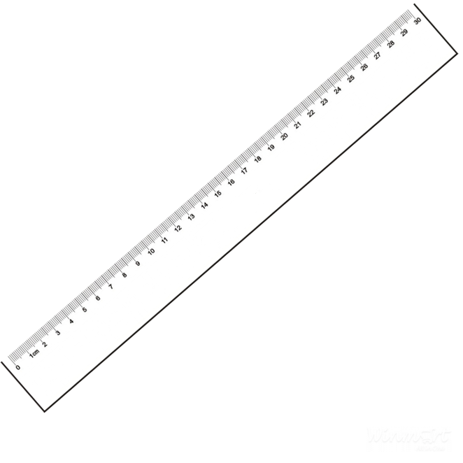


Thứ wgàǀ κánƑ wăm 2023
Sáu
21
4
Luyện tập
TǨn:
Bảng ηân 6, bảng εia 6
Notes:
Thầy cô thay thứ ngày vào sao cho phù hợp nhé!

Slide 3


Slide 4



Slide 5

Trang 99
Luyện tập

Slide 6
1
Tính nhẩm (theo mẫu).
Mẫu: 15 000 : 5 = ?
Nhẩm: 15 nghìn : 5 = 3 nghìn
15 000 : 5 = 3 000
21 000 : 3 = 7 000
24 000 : 4= 6 000
?
?
56 000 : 7 = 8 000
?

Slide 7
2
Số?
Số bị chia | Số chia | Thương | Số dư | Viết là
16 945 | 2 | 8 472 | 1 | 16 945 : 2 = 8 472 (dư 1)
36 747 | 6 | 6 124 | 3 | 36 747 : 6 = 6 124 (dư 3)
?
?
?

Slide 8
3
a) Đặt tính rồi tính.
45 250 : 5
27 162 : 3
36 180 : 4

Slide 9
3.
5
3
45 250
27 162
0
2
9
0
5
0
0
1
9
0
5
4
2
5
1
6
0
0
1
2
0
0

Slide 10
4
36 180
0
1
9
0
4
5
1
8
2
0
0

Slide 11
3
b) Trong các phép tính ở câu a:
Phép tính nào có kết quả lớn nhất?
Phép tính nào có kết quả bé nhất?
Phép tính 27 162 : 3 có kết quả lớn nhất.
Phép tính 36 180 : 4 có kết quả bé nhất.

Slide 12

4
Có 12 000 bút sáp màu. Người ta đóng hết số bút sáp màu đó vào các hộp, mỗi hộp 6 bút sáp. Hỏi đóng được tất cả bao nhiêu hộp bút sáp màu?
Notes:
GV hỏi lại HS công thức tính chu vi hình vuông

Slide 13
4
Có 12 000 bút sáp màu. Người ta đóng hết số bút sáp màu đó vào các hộp, mỗi hộp 6 bút sáp. Hỏi đóng được tất cả bao nhiêu hộp bút sáp màu?
Bài giải
Đóng được tất cả số hộp sáp màu là:
12 000 : 6 = 2 000 (hộp)
Đáp số: 2 000 hộp.
Notes:
GV hỏi lại HS công thức tính chu vi hình vuông

Slide 14

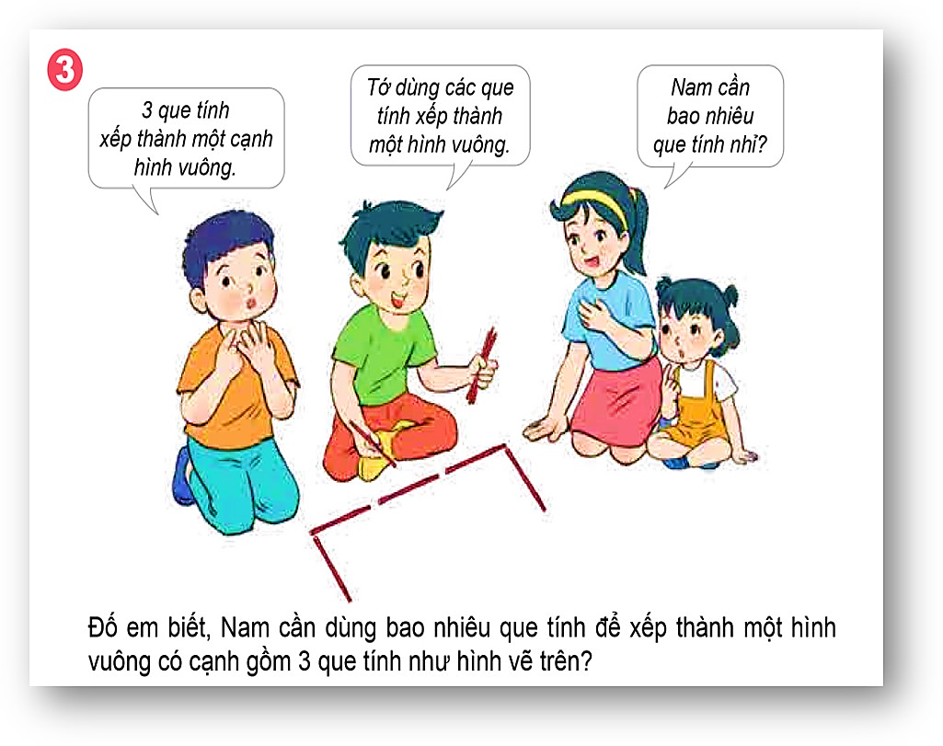
Notes:
GV linh động các tình huống vận dụng thực tế (nếu có)

Slide 15



Notes:
GV cùng HS chốt lại kiến thức bài học. Có thể mời HS chốt trước rồi GV chốt sau ạ

Slide 16


Notes:
Tác giả bộ ppt Toán + Tiếng Việt các lớp 1, 2, 3: Phan Thị Linh – Đà Nẵng

